Slide 1
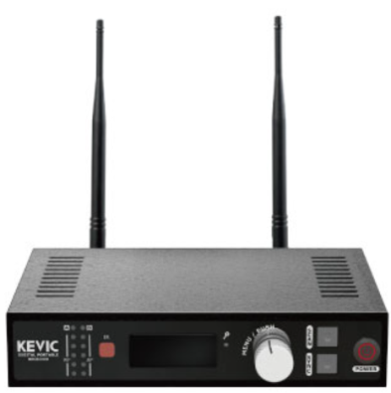
KWR1191V
WIRELESS RECEIVER
- 1채널 무선 마이크 수신기
- 20채널 이상 동시 사용 가능
- AES256 암호화 기술
- ALC(Auto Level Control) 적용
- 적용모델 : EWH1091V, EWB1091V
주파수대역 : 925-937.5MHz
사용 전원 : DC12V 2A
외형 규격(W x H x D) : 200 x 41 x 187mm
무게 : 1.3kg

